Slide 1


Introdução aos Sistemas de Informação
Diagrama de Implantação (Deployment)
Prof. Dr. Valter Camargo

Slide 2
Diagramas de Implantação
Em determinado momento do desenvolvimento, o sistema pode ser implantado (deploy)
Consiste em determinar a estrutura física na qual ele irá operar
Um conceito importante aqui é o de “Nó”, que pode ser:
Um processador
Um dispositivo
Um nó tipicamente tem poder processamento e alguma memória, mas quando o objetivo é representar um dispositivo, isso não é necessário
Bons para modelar sistemas distribuídos, sistemas embarcados e cliente-servidor

Slide 3
Diagramas de Implantação
Desnecessário se o software reside em uma única máquina e interage apenas com dispositivos padrão (teclado, impressora, mouse, etc)
Geralmente, usa-se diagramas de implantação para modelar
Sistemas embarcados/embutidos
Sistemas cliente/servidor
Conceito de cliente magro/cliente gordo
Sistemas distribuídos

Slide 4
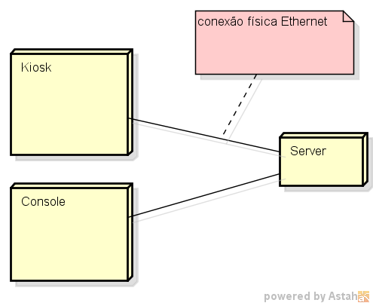
Exemplos

Slide 5
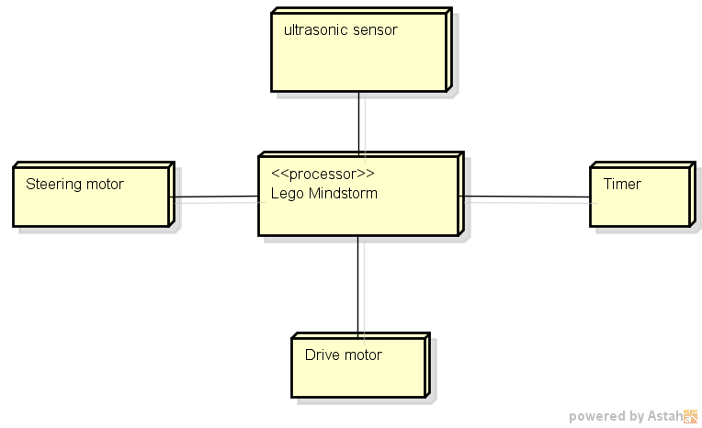
Exemplos

Slide 6
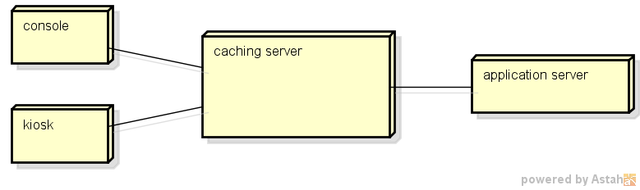
Exemplos

Slide 7
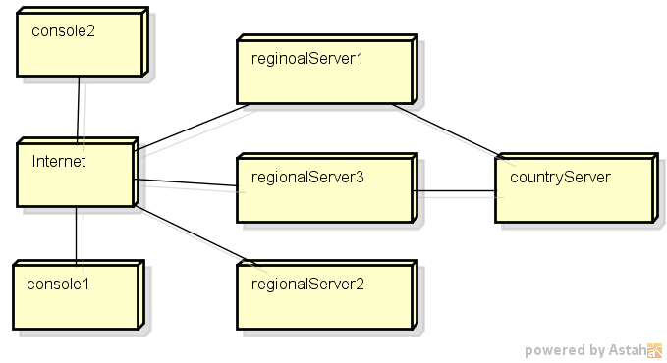
Exemplos

